Slide 1

בריונות רשת
אלימות מקוונת בין בני נוער
דנה הילמן
מרכזת מחקר ומדיניות

Slide 2
מה בהרצאה
הגדרות- שיימינג, בריונות רשת ומה שביניהם.
נתוני רקע לעליית תופעת בריונות רשת
בריונות רשת כסוג נוסף של בריונות
ממצאים עיקריים מסקר "שיימינג"
סיכום
Notes:
בחלק של ההגדרות יש כמה הבחנות שחשוב לי לעשות, בפן המקצועי.

Slide 3
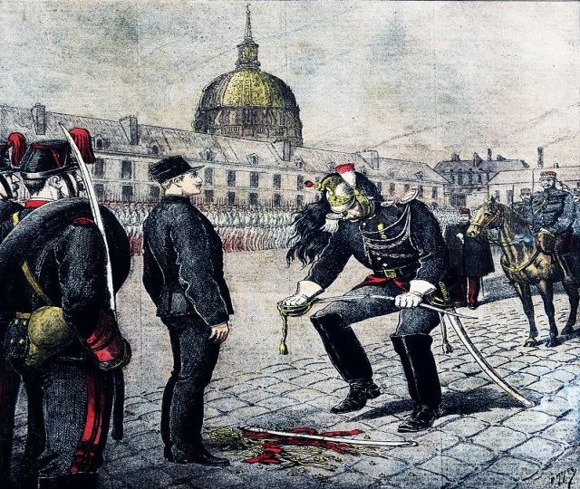
מה זה שיימינג?
"שיימינג" השתרש בעת האחרונה בשפה השגורה כמונח כולל לשלל תופעות שמתקשרות עם אלימות ברשת. אבל, לא מדויק...
ביוש היה שכיח במאות ה-18 וה-19 ע"י הפעלת עונשים פומביים ומשפילים. מי שהפעילו את אותם עונשים
היו בעלי הכוח.
Notes:
כשם שהשתרש השימוש במילה "פלאפון" גם לניידים שאינם שייכים לחברת "פלאפון"- המין הספציפי מייצג את הסוג הכללי.
השיימינג נעלם במאה ה-20, בשל המעבר לערים, שהפך את הקהילות לעצומות ואת האנשים לאנונימיים. אמצעי התחבורה אפשרו לאנשים לעבור ממקום למקום בקלות רבה יותר ובכך להימלט מהעונש.

Slide 4

שיימינג- אז והיום
ביוש (שיימינג) מונע מרצון
לאשש נורמות חברתיות:
התנהגות פסולה, בעיני הכותב
מתקפה קשה
תפוצה רחבה
עונש חסר פרופורציה
Notes:
זהו, שכבר לא בעלי הכוח.
דוגמאות למקרי שיימינג מפורסמים: טיסת השוקולד, הפוסט (המאשים בגזענות) נגד מנהל לשכת האוכלוסין, שהתאבד בעקבותיו.
לעתים השיימינג חושף התנהגות מבישה ואף פלילית (הטרדות מיניות), אך לעיתים זוהי קרקע פורייה להשמצות חסרות ביסוס.

Slide 5
מה בין ביוש לבריונות רשת
דומה | שונה
בושה של המותקף | המניע לפעולה
עליהום | תדירות
מדיה- הרשתות החברתיות | קהל היעד והמשתתפים

Slide 6
בריונות רשת
הטרדה, פגיעה, חרם, איומים ואמירת דברים בהקשר מיני פוגעני.
קיימת הבחנה בין עבירות שקטינים חשופים אליהם ברשת, לבין בריונות רשת. הטיפול הוא טיפול שונה.
הפצת תמונות/סרטונים הכוללים תוכן מיני זו עבירה פלילית לכל דבר ועניין! (הרחבה 2014).
Notes:
וכן, גם קטין מעל גיל 12 יכול לשאת באחריות פלילית.
גם לפני כן מפיץ תמונות וסרטונים היה עשוי למצוא עצמו עומד לדין, בגין פגיעה בפרטיות. החקיקה הזאת משמעותית בעיקר כי מהווה מסר מרתיע וספציפי מאוד לגבי מותר ואסור.

Slide 7
בריונות רשת
כסוג נוסף של בריונות
בריונות: פעולה מכוונת או התנהגות תוקפנית המכוונת לאדם אחר (Slone & Smith, 2008). בבסיס של בריונות, מכל סוג שהוא, עומד חוסר איזון כוחות בין הצדדים.
בריונות רשת: מעשה מכוון של תוקפנות נגד אדם אחר באינטרנט(Ybarra & Mitchell, 2000) .
תדירות- חזרתיות.

Slide 8
בריונות רשת-
סוג נוסף של בריונות
מתאם גבוה בין קורבנות מבריונות "מסורתית" לקורבנות מבריונות רשת- סכנה להיפגעות כפולה*.
בני נוער שהם בריונים בביה"ס יהיו בסבירות הרבה יותר גבוהה גם בריונים ברשת.
יש חשיבות למניעה או עצירת הבריונות כבר בתחומי בית הספר.
*מקרה דודאל מזרחי ז"ל.
Notes:
המקרה המפורסם בישראל הוא של דודאל מזרחי ב-2011. ילד בן 15 שחווה הצקות גם בזירת ביה"ס וגם בפייסבוק, מאותם הילדים.

Slide 9
סקר בנושא בריונות רשת
מאי 2016.
המדגם כלל 624 בני נוער, בגילאי 12-18.
הסקר בחן את החשיפה של המתבגרים לבריונות במדיה החברתית, כולל השתתפות עצמית במעשה בריונות, שיעור דיווח, דעות בנושא מניעה ועוד.

Slide 10
ממצאים

Slide 11
ממצאים- חשיפה לבריונות
כמעט כל מתבגר חמישי חווה השפלה פומבית ברשת.
כל מתבגר עשירי נחשף לאיומים או לאלימות מילולית ברשת.
3% מבני הנוער נחשפו להטרדה מינית ברשת.

Slide 12
ממצאים- דיווח
למי סיפרת על הפגיעה שחווית?

Slide 13
ממצאים- שאלות של דיווח
46% מאלה שנפגעו ודיווחו על כך לגורם מסוים, השיבו שהמקרה חזר על עצמו גם לאחר הדיווח.
מבין אלו שנפגעו ולא דיווחו לאף אחד, הנתון המטריד ביותר: 24% השיבו שהם התביישו לדבר על זה.

Slide 14
השתתפות בבריונות רשת
כמחצית מבני הנוער הודו שנטלו חלק לפחות בסוג אחד של פעילות בריונית ברשת.
25% מבין אלו שהשתתפו בבריונות רשת, שלחו תמונות או סרטי וידאו פוגעים דרך הטלפון הנייד.
מרבית בני הנוער (74%) סבורים כי ניתן למנוע את התופעה.

Slide 15
מניעת תופעת הבריונות ברשת
37% מבני הנוער חושבים שהענשה של הפוגעים תסייע למיגור התופעה, אחוז דומה (36%) חושבים שתוכניות לימוד והסברה יסייעו במניעת התופעה. 20% חושבים שעל המורים להתערב כדי למנוע את התופעה.

Slide 16
סיכום
ביוש ובריונות רשת אלו תופעות דומות, אך לא זהות. כאשר מדובר בבני נוער, לרוב זו בריונות רשת.
בריונות רשת היא הרחבה או העתקה של תופעת הבריונות ה"מסורתית" (בביה"ס) אל תחומי הרשת.
כל מתבגר שלישי נפגע בשנה האחרונה מבריונות רשת.
45% מבני הנוער הודו שנטלו חלק בפעילות בריונית ברשת.
37% מבני הנוער בעד הענשה של הפוגעים. אחוז דומה (36%) בעד תכניות לימוד והסברה למניעת התופעה.

